Slide 1
7.2. Полупроводникови излъчватели – светодиоди, полупроводникови инжек- ционни лазери. Оптрони.

Slide 2
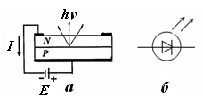
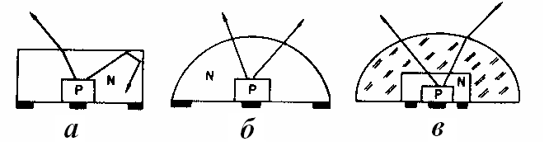
Светодиоди.
Фиг. 7.19. Структура и схема на свързване на светодиод (а) и графичното му означение (б).
Фиг. 7.20. Конструкции на светодиоди- плоска (а), полусферична (б), плоска с полусферично оптично покритие (в).

Slide 3
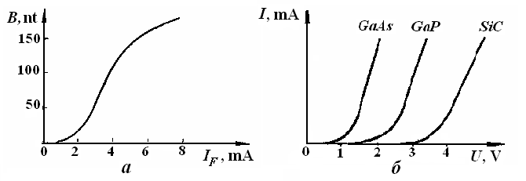
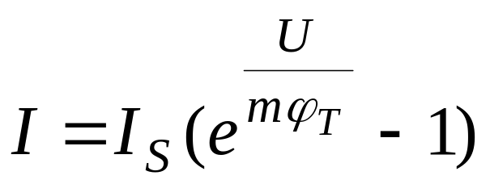
Характеристики на светодиодите.
Фиг. 7.21. Яркостна характеристика (а) и ВАХ на светодиоди (б).

Slide 4
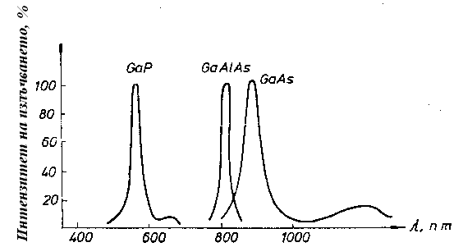

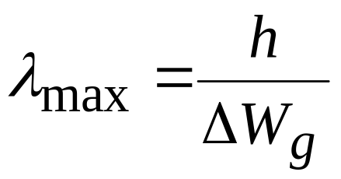
Фиг. 7.22. Спектрални характеристики на светодиоди от различни материали.
Светодиодите от GaAs излъчват в инфрачерв
ената област на спектъра (
= 920 nm).

Slide 5


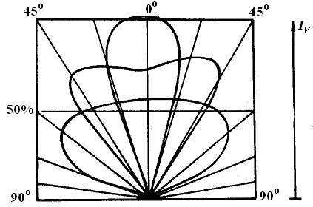
Параметри на светодиодите.
Вътрешна квантова ефективност:
= отделени фотони/токоносители ≈ 70÷100%;
Външна квантова ефективност:
= излъчени фотони/токоносители;
Диаграма на насоченост.
Времеконстанта на
преходните процеси:
τ=1÷10ns
Диаграма на насоченост на светодиод

Slide 6
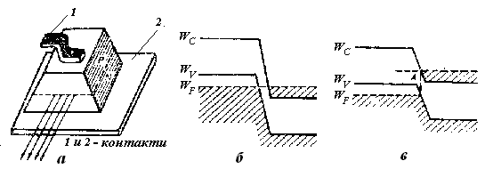
Полупроводникови инжекционни лазери.
Фиг. 7.24. Конструкция на полупроводников лазер (а) и зонни диаграми на лазер в равно- весно състояние (б) и при право свързване (в).

Slide 7
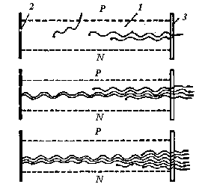
Фиг. 7.25. Схема на процеса на усилване на излъчената светлина.
1 -активна среда, 2 – непрозрачна огледална стена, 3 – полупрозрачна огледална стена .

Slide 8
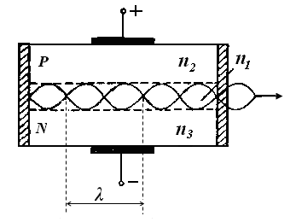
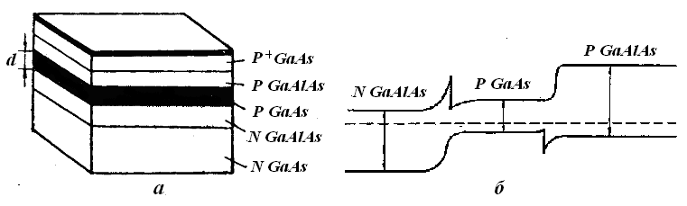
Фиг. 7.26. Вълново - ден ефект в актив - ната среда на полу - проводников лазер.
Фиг. 7.27. Полупроводников лазерен диод с хетеропреходи.
а – зонна диаграма; б – структура.
n₂=n₃<n₁

Slide 9
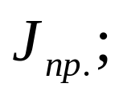
Основни характеристики и параметри на лазерния диод:
прагова плътност на тока,
I_{ПР}=60÷150mA;
диаграма на насоченост – конус с хоризонтален ъгъл 10˚
и вертикален ъгъл 30˚;
коефициент на полезно действие до 70% ;
дълготрайност – 10 000÷20 000 часа;
бързодействие 10⁻¹² s.

Slide 10
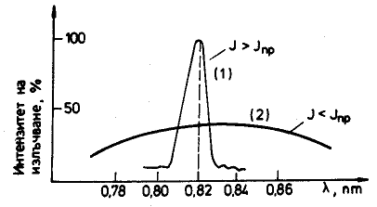
спектрална характеристика ;
Фиг. 7.28. Спектрална характеристика на полупроводников лазер.
1 - J > J_{пр.}; 2 - J < J_{пр.} .

Slide 11
Оптрони.
Полупроводниковите оптрони са елементи, в които
конструктивно са обединени източник на лъчиста енергия,
оптична среда и фотоприемник.
Характерни особености на оптроните са:
- между входната и изходната верига на оптрона има пълна
галванична развръзка – съпротивлението е 10¹² до 10¹⁶ Ω;
- през един оптичен канал могат да се предават по няколко
оптични сигнала без да се смесват (при условие, че са с
различна дължина на вълната);
- поради пълното вътрешно отражение на оптичния сигнал
по вътрешните стени на оптичното влакно предаването
става почти без загуби;
- преминаването на сигналите през оптичната среда не се
влияе от електрически и магнитни полета, тъй като фотоните
са електрически неутрални.

Slide 12
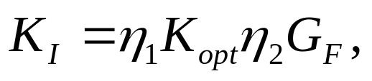


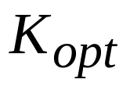

Предавателна характеристика.
Коефициент на предаване по ток;
където
и
са квантовите ефективности на
преобразуването в източника на светлина и фотопри -емника,
– коефициент на предаване през оптичната среда,
– вътрешно усилване на фотоприемника.

Slide 13
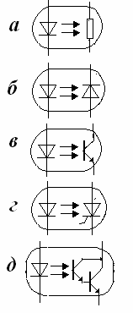
Видове оптрони.
Според вида на фотоприемника:
- фоторезисторен оптрон;
- фотодиоден оптрон;
- фототранзисторен оптрон;
- фототиристорен оптрон;
фототранзисторен оптрон по схема
Дарлингтон.
Графични озна- чения на видове оптрони .

Slide 14
Според предназначението си оптроните се делят на:
- линейни – за предаване на аналогова информация;
- информационни – за предаване на цифрова инфор-мация;
- управляващи – за безконтактно управление на сил-нотокови и високоволтови вериги. За тази цел са удобни фототиристорни оптрони и фототранзисторни по схема Дарлингтон;
- енергийни оптрони – това са оптрони с приемник фотоелемент, използван като вторичен източник на захранване.

Slide 15
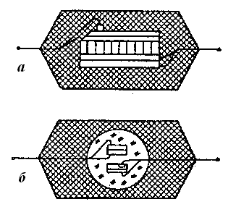
Според конструктивното си изпълнение оптроните могат да бъдат:
- в монолитно изпълнение;
- в хибридно изпълнение.
Фиг. 7.30. Конструкция на оптрони – в монолит- но (а) и хибридно (б) изпълнение.

Slide 16
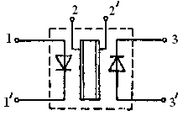
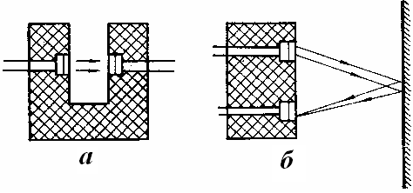
Фиг. 7.31. Оптрон с въздушна междина (а) и отражателен оптрон (б).
Фиг. 7.32. Оптрон с управляема оптична среда.

Slide 17
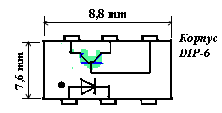
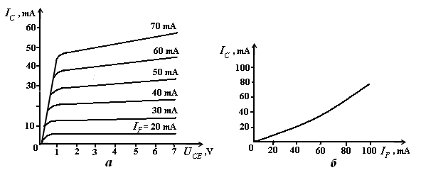
Фототранзисторен оптрон 6Н2112.
Фиг. 7.34. Изходни характеристики на фототранзисторен оптрон (а) и предавателна характеристика (б).

